Slide 1
PLAGUICIDAS
Rodríguez Maciel J. C.

Slide 2
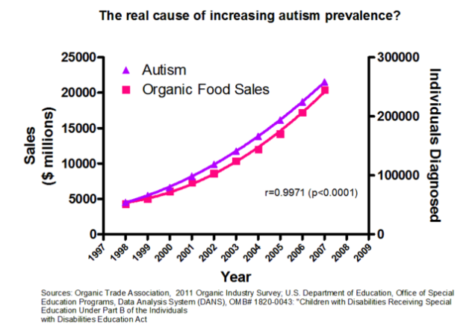

Slide 3
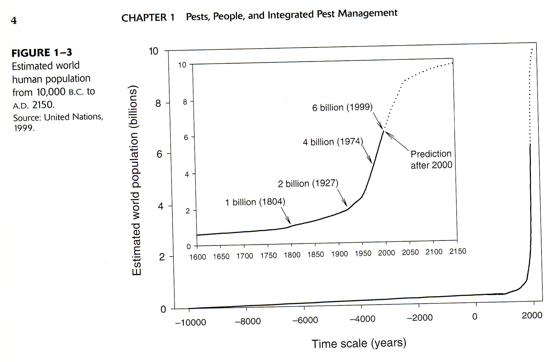

Slide 4
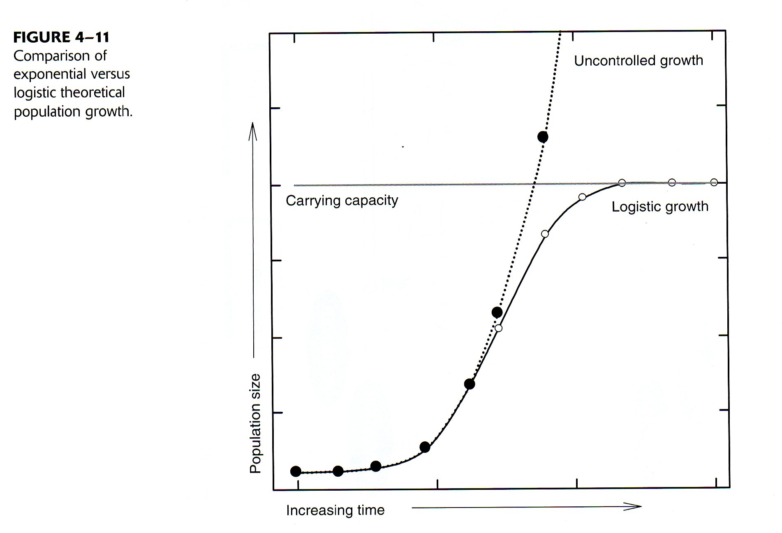

Slide 5
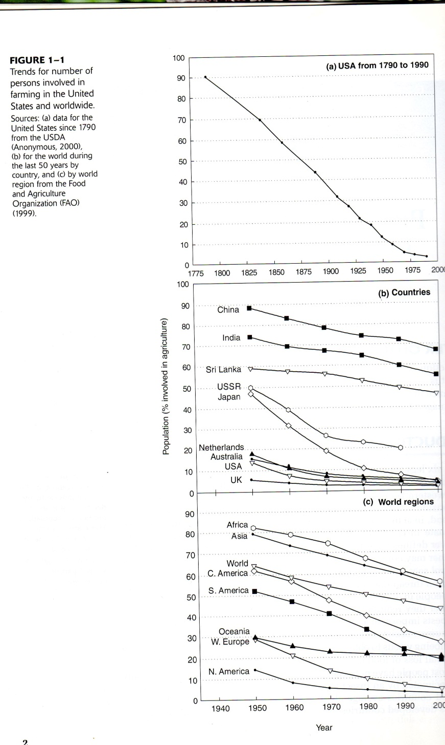

Slide 6
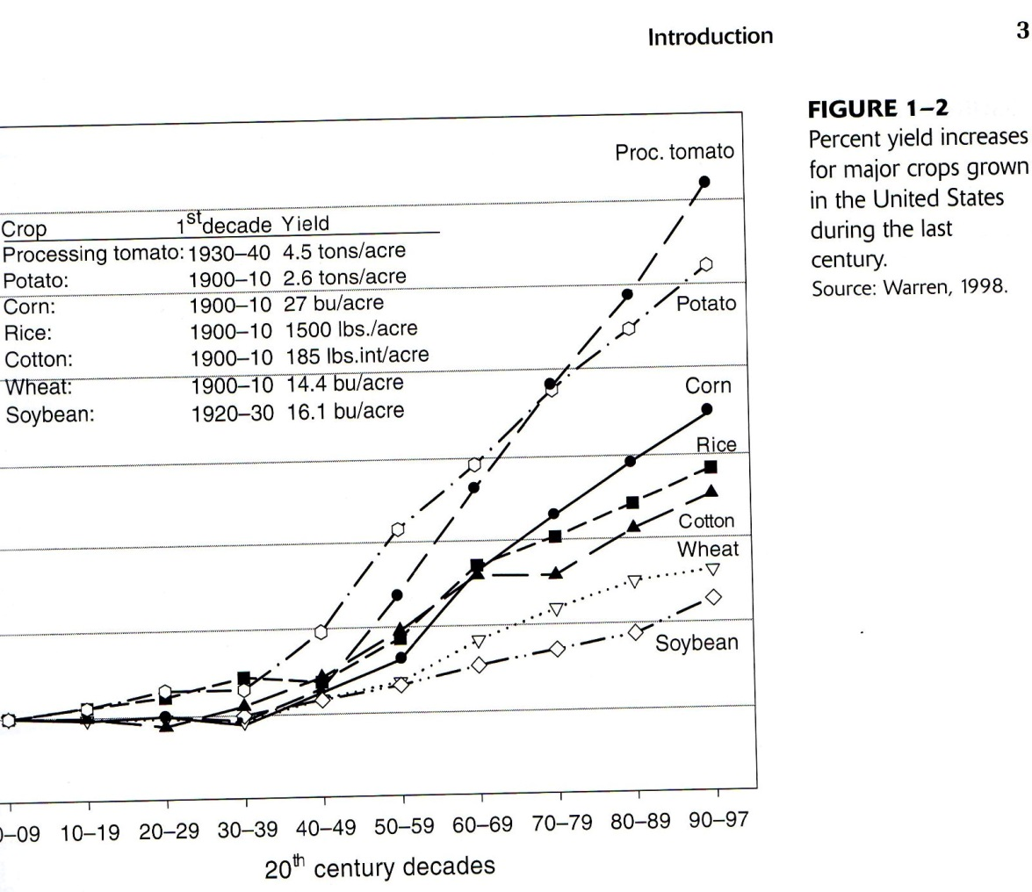

Slide 7
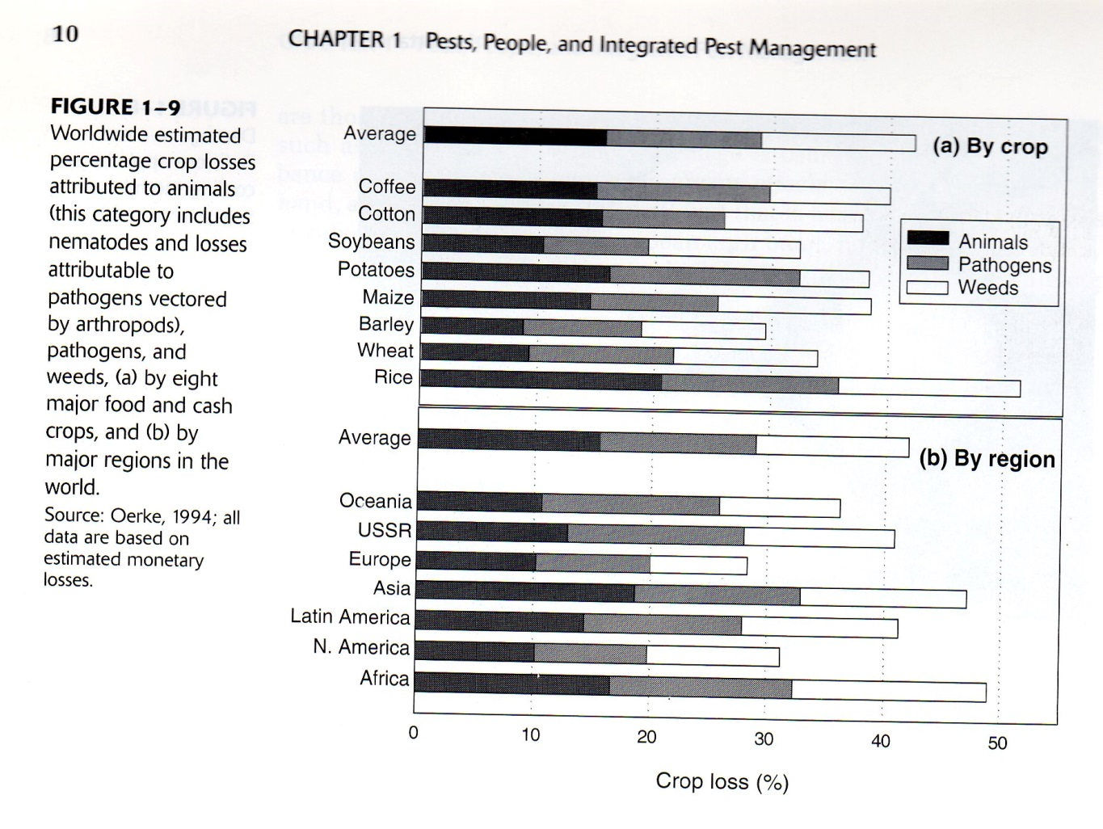

Slide 8
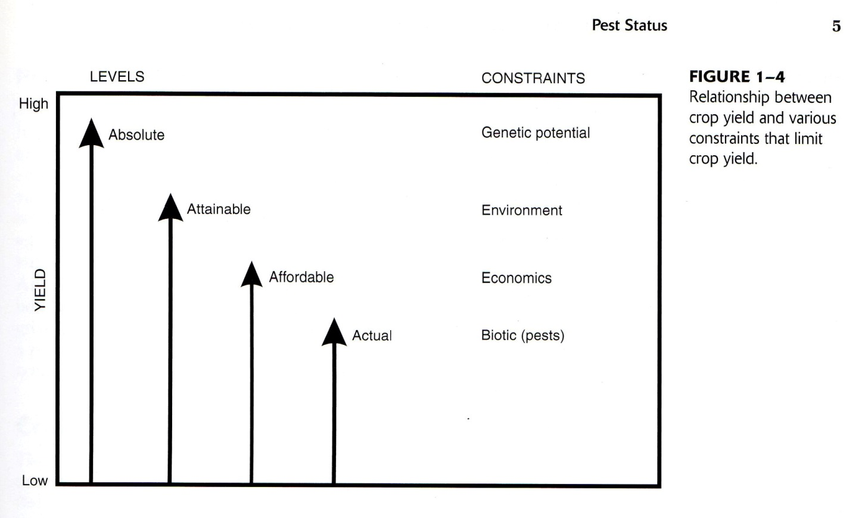

Slide 9
Plaguicidas
Ventajas
Son útiles donde otras alternativas fracasan
“Pueden ser más baratos” que otras alternativas
Elevado potencial de proteger el rendimiento
Podrían requerir menos energía que otras alternativas

Slide 10
Plaguicidas
Ventajas
Son más fáciles de utilizar
Acción rápida
Nivel de control predecible
Permiten la existencia de la “agricultura de conservación”
Permiten producir en condiciones que de otra manera sería muy complicado

Slide 11
Plaguicidas
Desventajas
Efectos en organismos no objetivo
Costo
Residuos y deriva
Contaminación de alimentos
Toxicidad
Resistencia, resurgencia, adicción

